Slide 1
아로마바스볼
( Aroma Bath Ball )

Slide 2
실험목표
물 속에 넣으면 부글부글 탄산수를 만들어 내는 바스볼을 만들고
탄산가스의 발생 원리와 수온에 따른 기체 용해도에 대하여 알아 봅시다.
실험 준비물
탄산수소나트륨, 시트르산, 버블파우더, 덱스트린, 녹두가루, 스파 오일, 비닐깔개
포장용 비닐봉투, 투명 컵 ** 따뜻한 물, 찬 물, 마스크

Slide 3
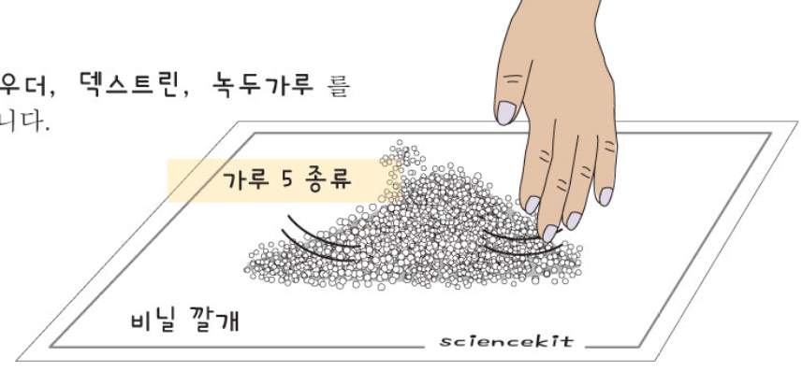
실험방법
비닐 깔개 중앙에
탄산수소나트륨, 시트르산, 버블파우더
덱스트린, 녹두가루를 모은 후
서로 뭉침이 없도록 잘 혼합 합니다.
탄산수소나트륨
베이킹 소다, 물에 녹으면 약한 염기성이 됩니다.
시트르산
구연산 이라고도 불리며, 약한 산성 입니다.
버블 파우더
음이온 계면활성제, 자극이 적고 친수성인 가루형 클렌저 입니다.
덱스트린
녹말을 분해시켜 만든 탄수화물의 일종으로 점성을 증가시키는 용도로 사용합니다.
진정과 해독작용을 하며, 피부 트러블을 개선하는 성분을 함유하고 있으며, 예로부터
피부에 많이 사용되었습니다.
녹두가루

Slide 4
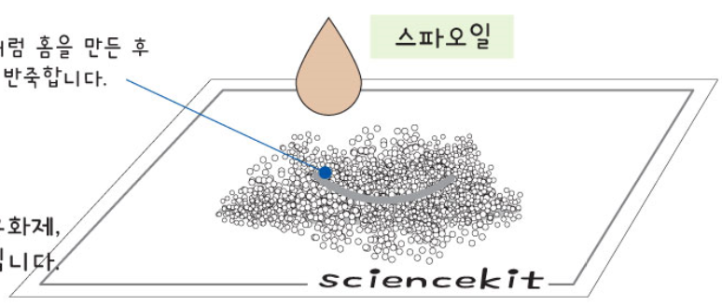
실험방법
2. 계량컵으로 스파오일 15ml를 계량하여 혼합된 가루에 뿌립니다.
가루 한가운데를 화산의 분화구처럼 홈을 만든 후
그 안에 오일을 넣고 가루와 섞어 반죽합니다.
스파오일
스윗아몬드 오일, 산화방지제
유화제, 아로마 오일 등으로
구성된 오일입니다. (혼합오일)

Slide 5
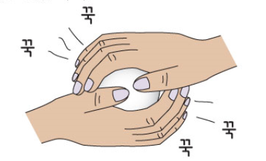
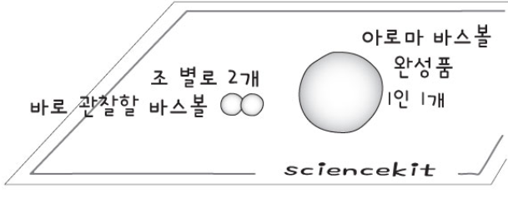
실험방법
3. 손으로 눌러 보아 떡처럼 뭉쳐지면 둥글게 뭉쳐 공 모양으로 만듭니다.
◎ 최대한 가루를 손 안에 모아 꾹! 꾹! 눌러주면 뭉쳐집니다.
◎ 찰흙처럼 잘 뭉쳐지지 않더라도 당황하지 말고 꾹꾹 눌러 모양을 만들어보세요.
4. 친구들과 남은 가루들을 함께 모아 바로 관찰할
바스볼 작은 조각을 만듭니다.
5. 동그란 모양으로 완성된 아로마 바스볼은
1시간 정도 실온에서 건조시킨 후 포장용
비닐 봉투에 넣어 보관하는 것이 좋습니다.
◎ 작은 조각 (포도알 크기) 2개는 바로 실험실에서 조별로 물에 넣어
관찰용으로 사용합니다.
◎ 아로마 바스볼을 만들고 남은 가루와 반죽들은
손을 씻을 때 사용합니다.

Slide 6
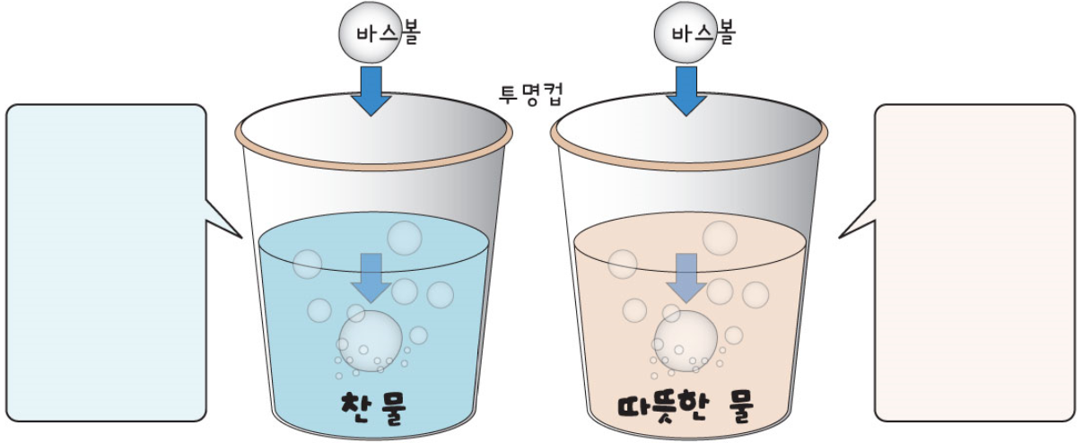
조별 관찰 실험
준비물 : 투명컵 2개, 따뜻한 물, 찬 물, 바스볼 작은 조각 2개
1. 투명컵 2개에 찬 물 (정수기 찬물 1~4도) / 따뜻한 물 (35~40도 : 손 넣어 따뜻한 정도)
각각 넣고 펜으로 표시합니다. ** 투명컵은 플라스틱 재질로 열에 약합니다. 50도 이하의 물을 사용하세요.
2. 미리 만들어 놓은 바스볼 작은 조각을 각각의 두 컵에 동시에 떨어뜨리고 관찰합니다.
3. 찬물과 따뜻한 물에서 바스볼의 기체가 나오는 정도는 어떻게 다릅니까? 관찰한 내용을 빈 칸에 써 봅시다.

Slide 7
실험시 주의사항
마스크를 꼭 착용하고 실험하세요.
가루들이 쏟아지지 않도록 비닐 깔개의 중앙으로 잘 모아가며 섞어 반죽합니다.
적당히 건조시키면 단단한 바스볼이 완성됩니다.
비닐봉투에 넣어 보관하는 것이 좋습니다.
( 마르면서 하얀 가루가 겉면에 생길 수 있지만 사용하는 데는 문제가 없습니다. )

Slide 8
확인학습
1. 바스볼이 물에 들어가서 일어나는 반응을 생각해보고 빈 칸에 기체 이름을 써 봅시다.
풍성한 거품
2. 바스볼의 탄산수 효과를 더욱 좋게 하려면 욕조의 물이 어떤 상태일 때가 가장 좋을지 생각하여 써 보고,
그 이유를 설명해 봅시다.

Slide 9
원리학습
탄산수 온천에 가 본 적이 있습니까?
탄산수 온천은 보통 온천에 비해 약한 산성이어서 피부에 자극이 적고,
물 속에 녹아 있는 탄산가스로 인해 마사지 효과도 좋으며, 혈액 순환에
도움이 되어 예로부터 많은 사람들이 이용하였습니다. 지하수 속의
탄산가스는 지하수가 땅 속의 특별한 토양이나 암석을 만나거나
공기 중에서 자연적으로 만들어집니다.
이번 실험에서는 집에서도 이런 탄산수의 효과를 내도록 직접 바스볼을 만들어 보았습니다.
바스볼의 주 재료는 탄산수소나트륨과 시트르산으로 염기성과 산성인 두 물질이 물 속에서 만나면
중화 반응으로 물과 염을 만들며 함께 탄산가스(이산화탄소 기체)를 만들어 냅니다.
여기에 같이 들어 있는 버블 파우더가 물에 녹으면서 탄산가스를 만나 풍성한 거품을 내게 됩니다.
그래서 목욕물에 넣으면 바로 녹으면서 부글부글 기체가 끓어 오르는 것처럼 보입니다.

Slide 10
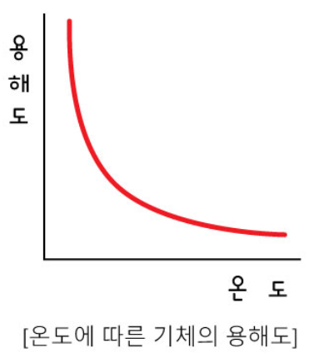
원리학습
물 속에 이산화탄소 기체가 녹아 있는 것을 탄산수라 부릅니다.
일반적으로 기체는 차가운 물에 잘 녹고, 따뜻한 물에는 잘 녹지 않습니다.
물에 들어가서 이산화탄소 기체를 생성시키는 바스볼은 뜨거운 물에서는
생성된 기체가 거의 녹지 못하고 많은 양이 물 밖으로 빠져 나오게 됩니다.
그러니 차가운 물 보다는 따뜻한 물이 담긴 욕조에 바스볼을 넣는 것이
더욱 효과적이겠지요?
집에서 피부에 좋은 스파 오일과 녹두가루를 넣은 바스볼로 따끈한
온천목욕을 즐겨봅시다.

